Slide 1
Marketing i izvoz u povrtarstvu i voćarstvu sa naglaskom na standarde proizvodnje i modele udruživanja.
Zlatko Jovanović, MBA Agr.

Slide 2
Briga o prodaji i izvozu u okviru poljoprivredne savetodavne službe?
Na prvi pogled, savetodavna služba ne bi trebalo da se bavi ovim aspektima, ali činjenice su:
Da Srbija ima tržišne viškove velike većine poljoprivrednih proizvoda,
Da se i pored tih viškova uvoze sirovine a naročito prerađeni prehrambeni prehrambeni proizvodi; i to naročito iz EU i CEFTA,
Da se CEFTA tržište sužava, a da u EU postoji izuzetno jaka konkurencija i da će uvoz iz EU zemalja i dalje rasti,
Da su marketing i stepen standardizacije, naročito kod poljoprivrednika i malih firmi u Srbiji slabo razvijeni i...
Da u takvoj situaciji poljoprivrednici imaju probleme sa plasmanom, što uzrokuje niže cene, nizak nivo investicija, lošiju tehnologiju i niže prinose i dohotke na gazdinstvima.

Slide 3
Savetodavna služba, sertifikacija proizvođača i marketing
Savetodavna služba može imati izuzetno bitnu ulogu u:
Edukaciji proizvođača i prerađivača o potrebama i načinima uvođenja standarda bezbednosti hrane i kvaliteta, kao i o marketingu.
Upoznavanju sa potrebama tržišta u zemlji i inostranstvu.
Promociji udruživanja, zajedničkog nastupa i konsolidacije ponude

Slide 4
Osobine proizvođača i prerađivača
Uspešni proizvođači i prerađivači hrane treba da imaju:
Ispunjene uslove za izvoz na pojedinim tržištima
Solidno upravljanje kvalitetom proizvoda
Količine proizvoda koje zadovoljavaju potrebe kupaca (kontinuitet snabdevanja)
Prihvatljive raspone cena proizvoda
Proizvode koji se uklapaju u “glavni tok” potražnje u pojedinim kategorijama
Spremnost da se razvijaju i rastu.
Prenošenje znanja ka manjima…
Na primerima uspešnih obučavati manje, upućivati ih kako da savladaju pojedine uslove.
Objašnjavati bitnost vertikalnog i horizontalnog udruživanja i zajedničkog nastupa.
Objašnjavati potrebu za standardizovanim proizvodom.

Slide 5
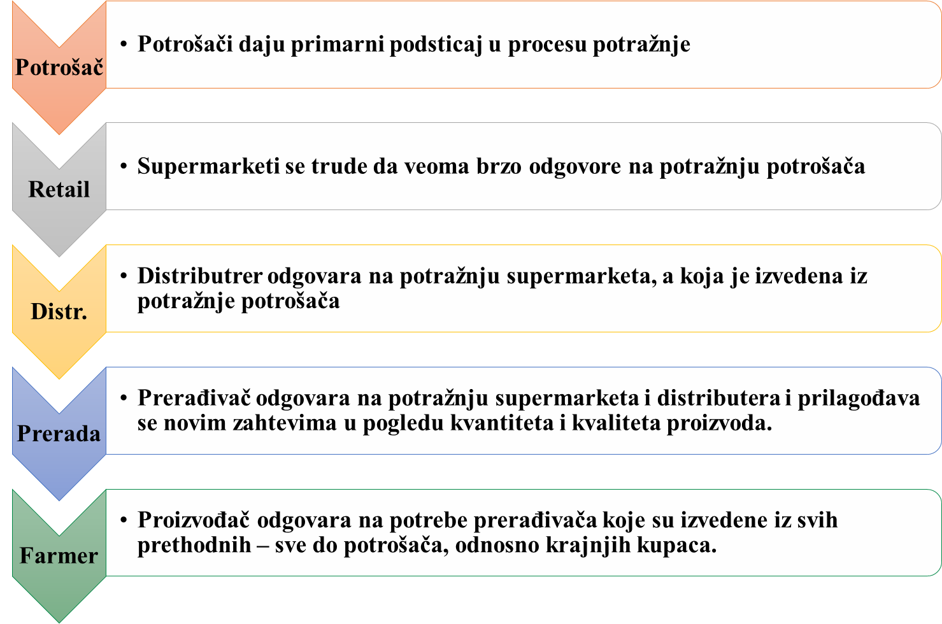
Primarna i izvedena potražnja

Slide 6
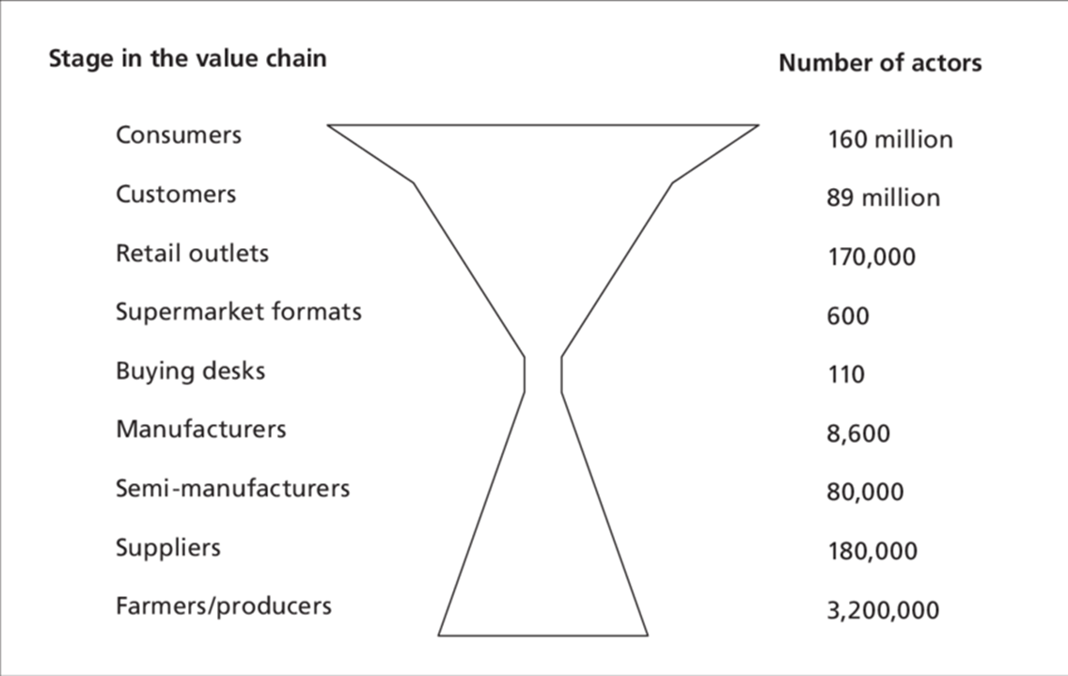
Konsolidacija tržišta u EU i svetu
U Evropi je velika dominacija relativno malog broja lanaca supermarketa. Oni su u mogućnosti da velikim delo diktiraju uslove na tržištu.

Slide 7
Kontakt sa prodajnim lancem
Prodajni lanci diktiraju uslove kvaliteta i bezbednosti! Ne samo u izvozu već i na domaćem tržištu sve više važe nova pravila (LIDL, MAXI…)
Većina zemalja EU, Rusija, kao i zemlje Bliskog Istoka imaju razvijene sve segmente supermarketa lanaca (od diskontera do visokog segmenta) i po pravilu svi zahtevaju standarde kvaliteta i sigurnost isporuke dogovorenih količina.

Slide 8
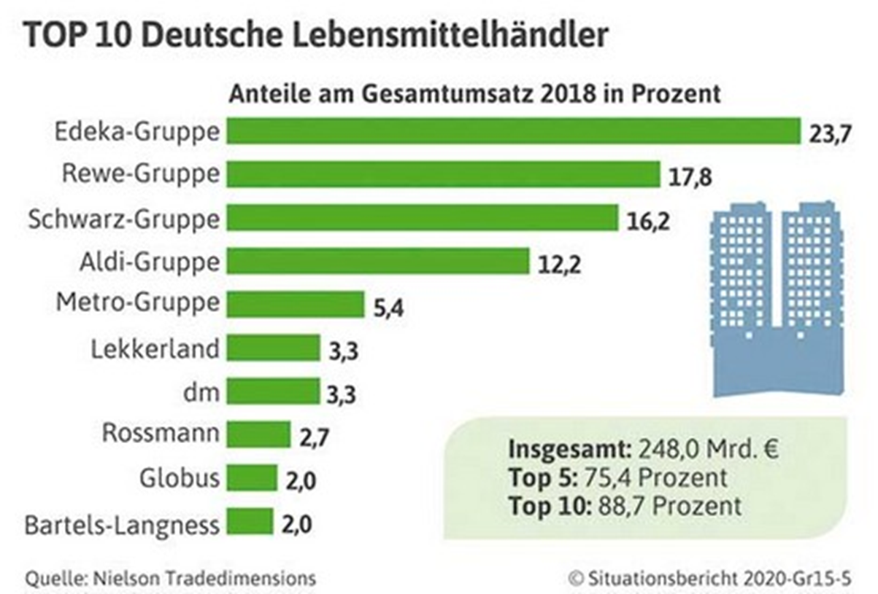
Primer vodeći nemački lanci

Slide 9
Standardi kvaliteta
Minimalni uslovi propisani međunarodnim normama, razvrstavanje po klasama kvaliteta, zatim razvrstavanje po prezentaciji-pakovanju, kao i uslovi označavanja proizvoda.
Izvor – UNECE standardi: http://www.unece.org/leginstr/agri.html
Primer – jagoda: https://unece.org/fileadmin/DAM/trade/agr/standard/standard/fresh/FFV-Std/English/35_Strawberries.pdf
Primer – paprika, slatka: https://unece.org/sites/default/files/2020-12/28_SweetPeppers.pdf
OECD standardi, brošure: https://www.oecd-ilibrary.org/agriculture-and-food/international-standards-for-fruit-and-vegetables_19935668

Slide 10
Standardi bezbednosti hrane – u proizvodnji
Global GAP najrasprostranjeniji i najprihvaćeniji standard za voće, povrće itd. – najčešće za sveže voće i povrće.
Postoji pojedinačna i grupna Global GAP sertifikacija.
Koristan video kao uvod o standardu: https://www.youtube.com/watch?v=eCGAyy1ztsA

Slide 11
Standardi bezbednosti hrane, proizvodnje/prerade, radne snage…
HACCP osnovni standard bezbednosti hrane u prehrambenoj industriji, zasniva se na analizi i kontroli potencijalnih bioloških/mikrobioloških, hemijskih i fizičkih opasnosti kojima su izložene sirovine, mogućih opasnosti pri rukovanju, proizvodnji, distribuciji i konzumiranju krajnjeg proizvoda. Prilagođen je svim vrstama prehrambenih proizvoda i svim vrstama proizvodnje i rukovanja hranom…
ISO 22000 - međunarodni standard koji postavlja zahteve pred firmu u pogledu Sistema upravljanja bezbednošću hrane, važi za firme koje deluju u industriji prehrambenog lanca, kako bi pokazale sposobnost da kontrolišu opasnosti i osiguraju bezbednost hrane. Čest kod naših prerađivača hrane, hladnjača.
FSSC 22000 - međunarodno je prihvaćena šema sertifikacije zasnovana na kombinaciji dodatnih preduslova specifičnih za sektor PRP, ISO 22000 i dodatnih zahteva specifičnih za FSSC. Čest kod naših prerađivača hrane, hladnjača.

Slide 12
Standardi bezbednosti hrane, proizvodnje, radne snage…
BRC standard razvijen od strane vodećeg udruženja trgovaca u Velikoj Britaniji (British Retail Consortium), bitan za izvoz u Ujedinjeno Kraljevstvo
GRASP - predstavlja nadogradnju standarda GlobalGap i bavi se socijalnom praksom i tretmanom radnika na poljoprivrednim gazdinstvima. Češći kod svežeg voća, povrća
SEDEX SMETA – takođe etički, socijalni standard, metodologija koju je ustanovila organizacija Sedex. Češći kod prerađivača, hladnjačara

Slide 13
Posebni zahtevi tržišta - Kosher
Rabin jevrejske zajednice u Srbiji, prima aplikacije zainteresovanih proizvođača i predstavlja administrativni i kontrolni organ, početnu instancu u procesu dobijanja sertifikata.
Rabin jevrejske zajednice u Srbiji potpisuje sertifikat, ali samu odluku o odobrenju košer sertifikata donosi Europian Central Koshrut (ECK).

Slide 14
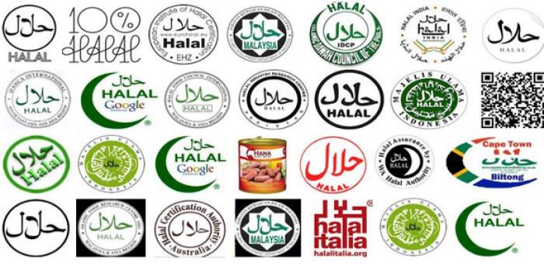
Posebni zahtevi tržišta - Halal
Jedno od najbrže rastućih tržišta na svetu, kako po broju potrošača, tako i po prometu
Potrebno ispuniti osnovne zahteve koje ovo tržište postavlja, odnosno uskladiti svoje proizvode sa standardom HALAL kvaliteta.
Halal standard proističe iz šerijatskog zakona i firma koja je zainteresovana za uvođenje ovog standarda mora aplicirati u Halal Agenciji Islamske zajednice Srbije.
Tom prilikom zainteresovana firma daje izjavu da su joj poznati svi zakoni koji se odnose na Halal standard, kao i sve zabrane koje proističu iz njega.
Kada se ispune svi neophodni uslovi, kompaniji se izdaje Halal sertifikat koji se povremeno mora obnavljati.

Slide 15
Tržište organske hrane

Slide 16
Proizvodnja u sistemu integralne zaštite bilja (IPM) i Zero Residue koncept

Slide 17
Oznake geografskog porekla

Slide 18
Informacije o glavnim dešavanjima na međunarodnim tržištima
Voće i povrće
http://www.freshplaza.com/
www.Fruitnet.com i dr.

Slide 19
Informacije o uslovima na inostranim tržištima, spoljnotrgovinskoj razmeni naše zemlje, konkurenciji, cenama…
https://www.trademap.org/
Market Access Map (macmap.org)

Slide 20
Hvala na pažnji!

